Slide 1
ПРОЕКТ – ИССЛЕДОВАНИЕ
«ДОМ – ЖИЛИЩЕ ЧЕЛОВЕКА»
Презентация подготовлена учащимися 9 класса
под руководством учителя МХК
МОУ «Бугровская СОШ» Всеволожского района
Ленинградской области
Бодокиной Е.В.

Slide 2
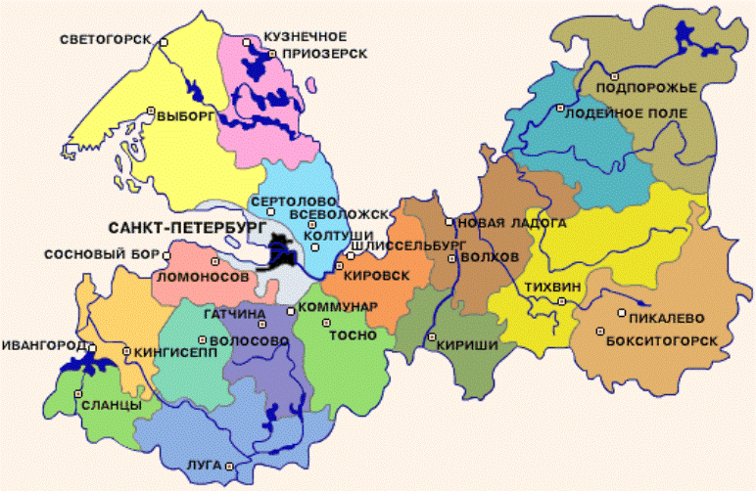
Группа 3. Краеведы.
Моя малая Родина

Slide 3
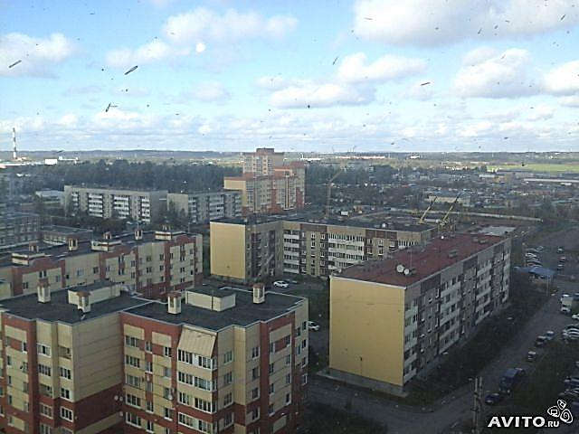

Slide 4
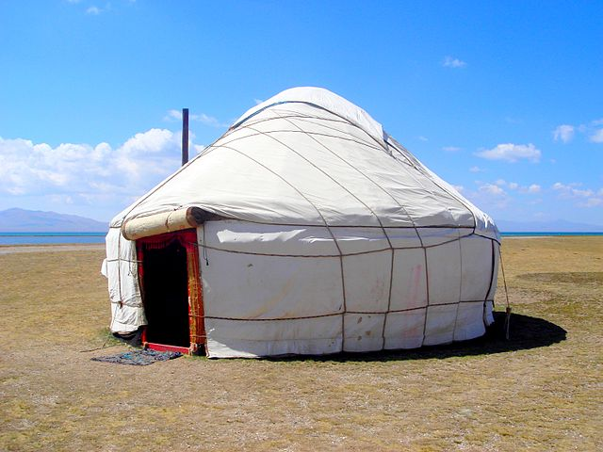
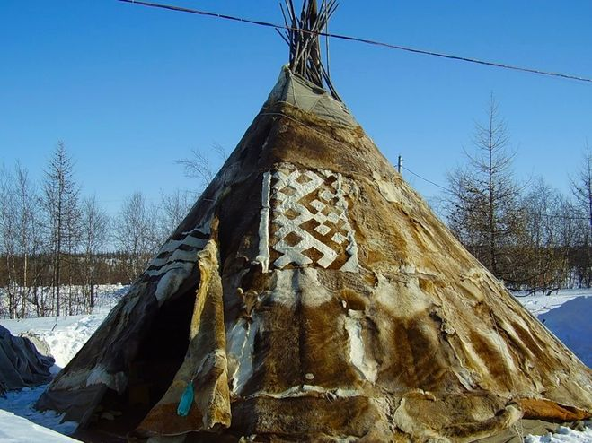
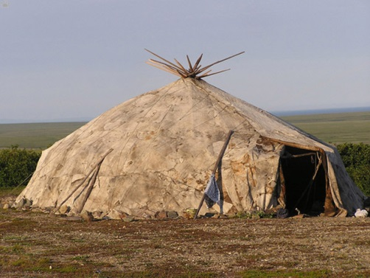
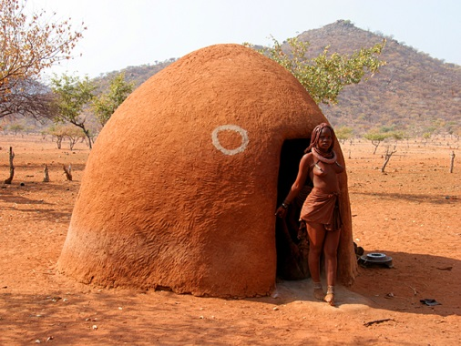
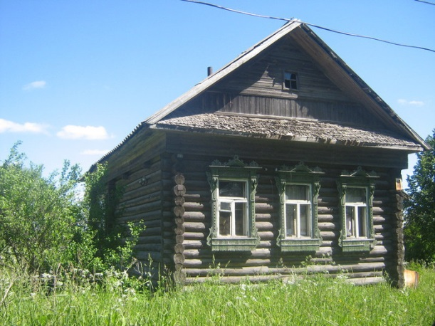
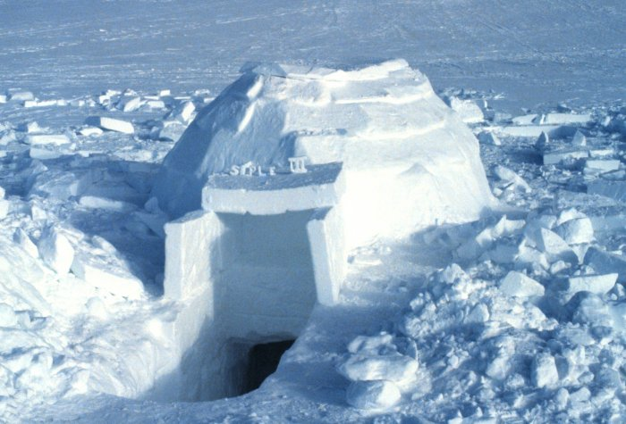
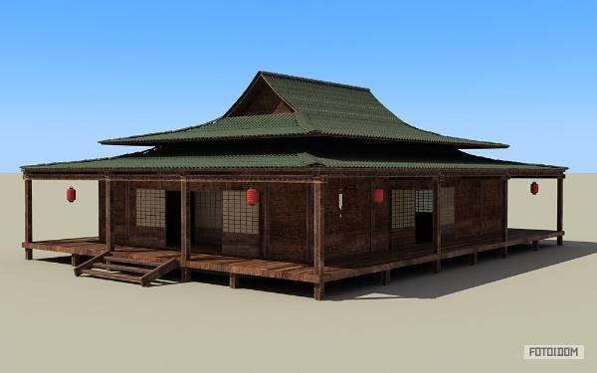
Группа 4. Строители. Архитекторы.
«Виды жилищ человека»
в зависимости от климатических условий
юрта
чум
яранга
жилище народности Химба (Африка)
изба
иглу
японский традиционный дом

Slide 5
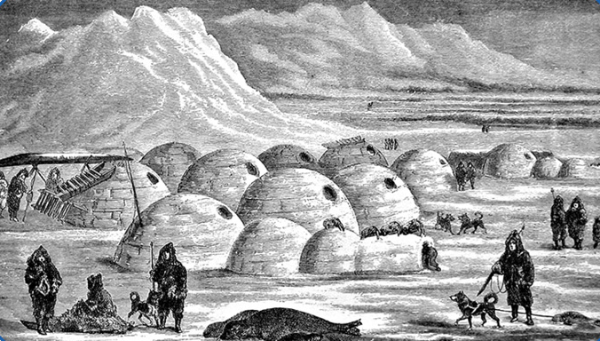
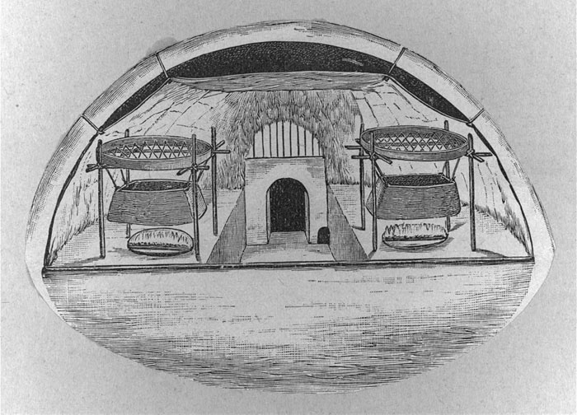
Северные дома - жилища
иглу

Slide 6
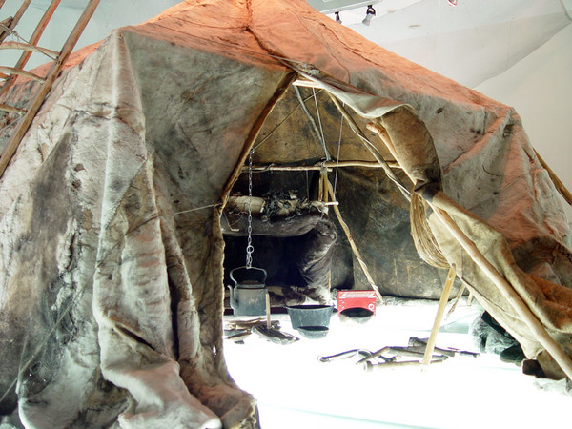
Яранга

Slide 7
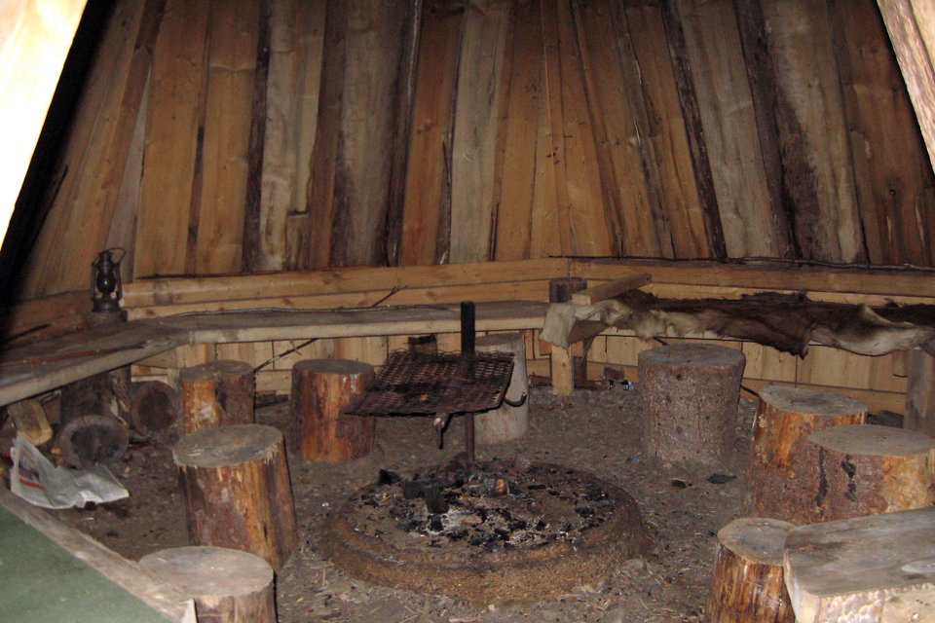
Внутри чума

Slide 8
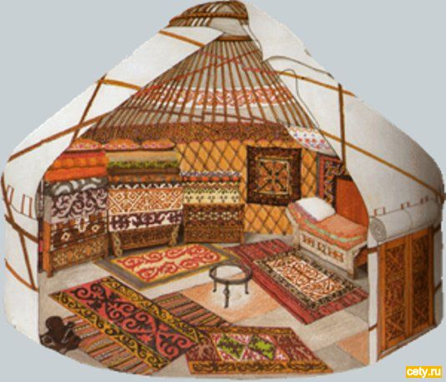
Жилища Средней Азии и Монголии
юрта

Slide 9
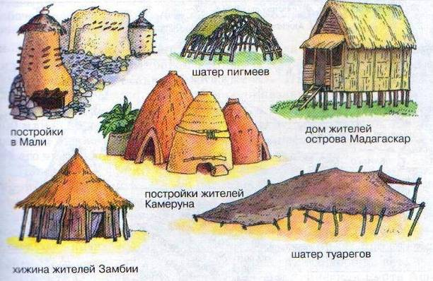
Жилища африканских народов

Slide 10
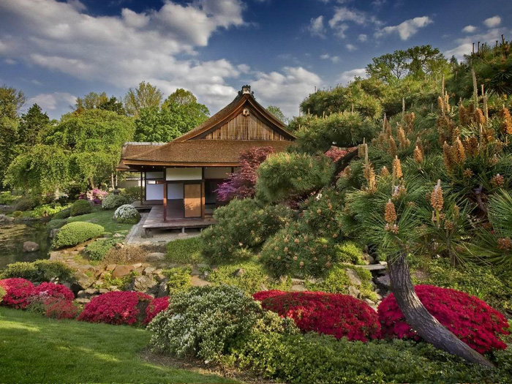
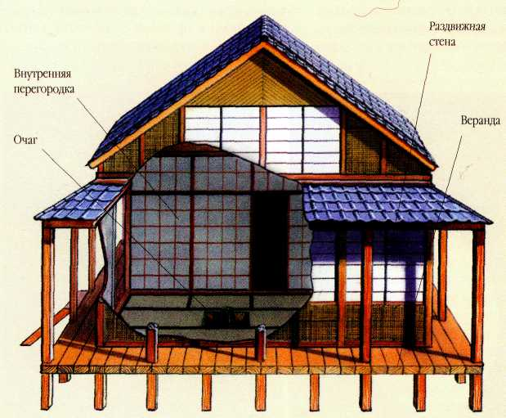
Традиционные японские дома

